Slide 1

第一章 绪 论
第一节 液压传动发展概况
第二节 液压传动的工作原理及其
组成部分
第三节 液压传动的控制方式
第四节 液压传动的优缺点
第五节 液压传动在机械工业中的应用

Slide 2
第一节 液压传动发展概况
液压传动相对于机械传动来说是一门新技术，但如从1650年帕斯卡提出静压传递原理、1850年英国开始将帕斯卡原理先后应用于液压起重机、压力机等算起，也已有二三百年历史了。
早期的液压传动以水作为传动介质，近代液压传动是由19世纪崛起并蓬勃发展的石油工业推动起来的。

Slide 3
当前，液压技术在实现高压、高速、大功率、高效率、低噪声、经久耐用、高度集成化、微型化、智能化等各项要求方面都取得了重大的进展，在完善比例控制、伺服控制、数字控制等技术上也有许多新成就。

Slide 4
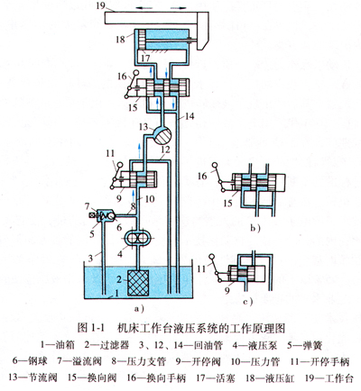
第二节 液压传动的工作原理及其组成部分
一、液压传动的工作原理
图1-1所示为一种驱动机床工作台的液压系统，它由油箱1、过滤器2、液压泵4、溢流阀7、开停阀9、节流阀13、换向阀15、液压缸18以及连接这些元件的油管组成。

Slide 5
液压传动装置主要由以下四部分组成：
二、液压传动的组成部分
能源装置
执行装置
控制调节装置
辅助装置

Slide 6
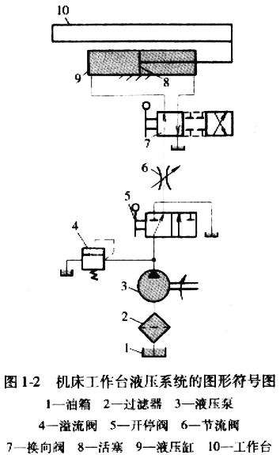
三、液压系统图的图形符号
图1-2所示为同一个液压系统用液压图形符号绘制成的工作原理图。使用这些图形符号可以使液压系统图简单明了，便于绘制。

Slide 7
第三节 液压传动的控制方式
所谓液压传动的“控制方式”有两种不同的含义：一种是指对传动部分的操纵调节方式；另一种是指控制部分本身的结构组成形式。
液压系统中控制部分的结构组成形式有开环式和闭环式两种，它们的概念和定义与“控制理论”中的描述完全相同。

Slide 8
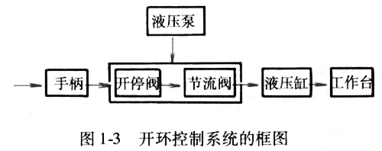
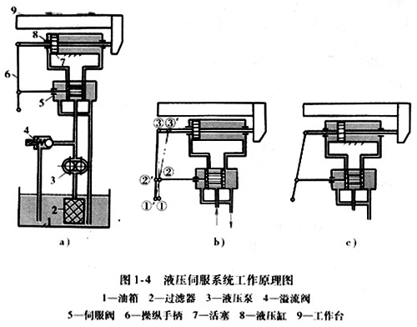
图1-1所示的液压系统就是开环式的（它的框图见图1-3）
图1-4所示为一个简单的液压伺服系统的工作原理图，它是手动控制式闭环液压系统的例子。

Slide 9
液压传动有以下一些优点：
第四节 液压传动的优缺点
在同等的体积下，液压装置能比电气装置产生更大的动力。
液压装置工作比较平稳。
液压装置能在大范围内实现无级调速（调速范围可达2000），它还可以在运行的过程中进行调速。
液压传动易于对液体压力、流量或流动方向进行调节或控制。
液压装置易于实现过载保护。

Slide 10
液压传动的缺点是：
液压传动在工作过程中常有较多的能量损失（摩擦损失、泄漏损失等），长距离传动时更是如此。
液压传动对油温变化比较敏感，它的运动速度和系统工作稳定性很易受到温度的影响，因此它不宜在很高或很低的温度条件下工作。
为了减少泄漏，液压元件在制造精度上的要求较高，因此它的造价较贵，而且对油液的污染比较敏感。
液压传动出现故障时不易找出原因。

Slide 11
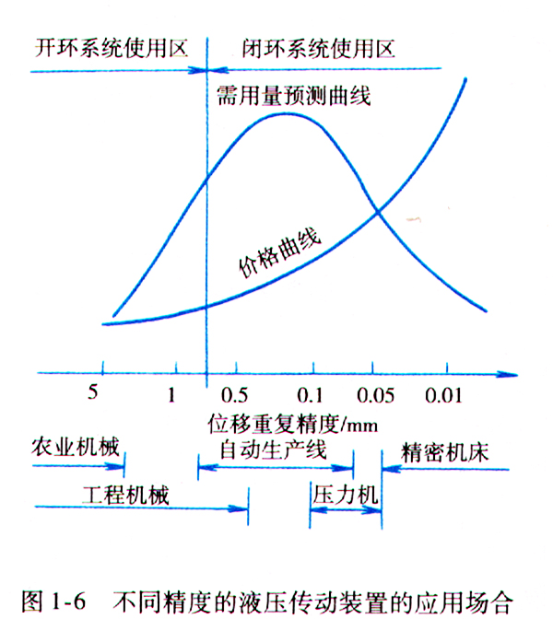
第五节 液压传动在机械工业中的应用
不同精度要求的主机也会选用不同控制形式的液压传动装置，其概况如图1-6所示。

Slide 12
第一章 结束!

